Slide 1


RAPPORT MENSUEL DES ACTIONS MARKETING
PRÉSENTATION DU 27/12/2022
27/12/2022

Slide 2
Sommaire
1 - Évolution du chiffre d’affaire & Proposition des ventes par catégories
2 - Montant des achats clients (panier) & Temps passé par visiteurs
3 - Évolution du nombre de visites
4 - Taux de conversion
5 - Évolution du nombre d’achats des clients & Évolution de la variabilité du temps passé par les visiteurs
Conclusion
27/12/2022

Slide 3
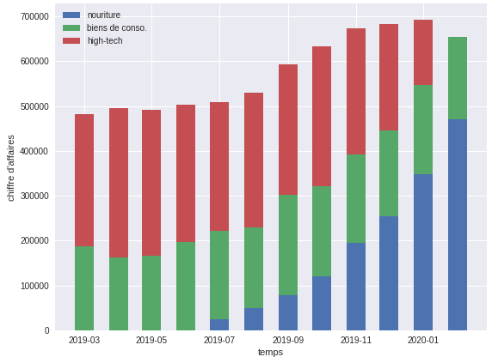
Évolution du chiffre d’affaire & Proposition des ventes par catégories
Le chiffre d’affaire global est en légère baisse.
Diminution progressive des ventes High-Tech jusqu’à sa disparition total.
L’augmentation significative des ventes de nourriture.
Il y a une corrélation entre le lancement de la catégorie nourriture et le déclin du High-tech. (nouvelle stratégie)
27/12/2022

Slide 4
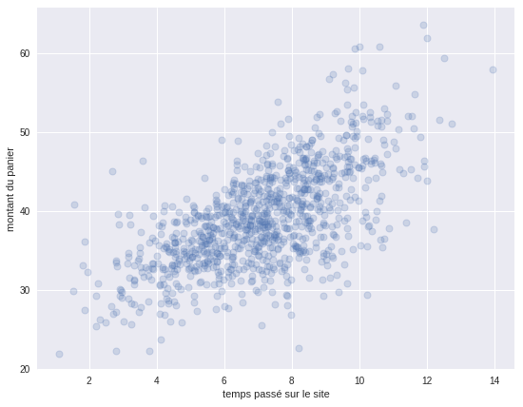
Montant des achats clients (panier) & Temps passé par visiteurs
Les paniers les plus élevés >60€ sont pour les visiteurs qui restent le plus longtemps jusqu’à 14min.
Cette règle ne s’applique pas à tous, car il y a également des petits paniers à < 30€.
Les visiteurs qui passent le moins de temps sont ceux qui dépensent le moins de 0 à 4min.
La densité des consommateurs est à son maximum entre 5 et 10 min, avec un panier moyen de 40€.
27/12/2022

Slide 5
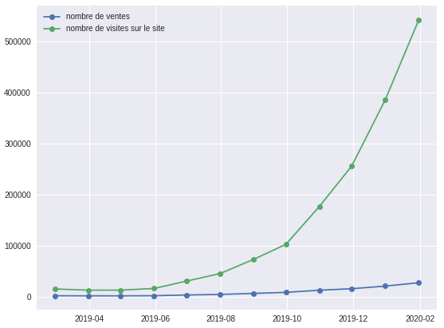
Évolution du nombre de visites
Le nombre de visites sur le site est en constante augmentation depuis Juin 2019.
Le nombre de ventes reste stable avec un départ d’augmentation en Octobre 2019 jusqu’à aujourd’hui.
L’explosion des visites n’a pas eu d’impact significatif sur les ventes.
27/12/2022

Slide 6
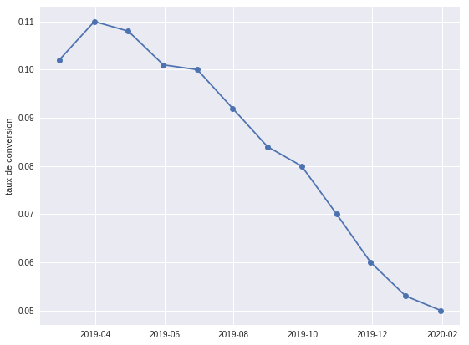
Taux de conversion
Le nombre de visiteurs comparé au panier ayant aboutit à un achat est en baisse depuis Avril 2019.
Le *taux de conversion est en chute, rien d’inquiétant le site vie bien.
*Taux de conversion : (nbr d’achats de clients)/ (nbr de visites)
27/12/2022

Slide 7
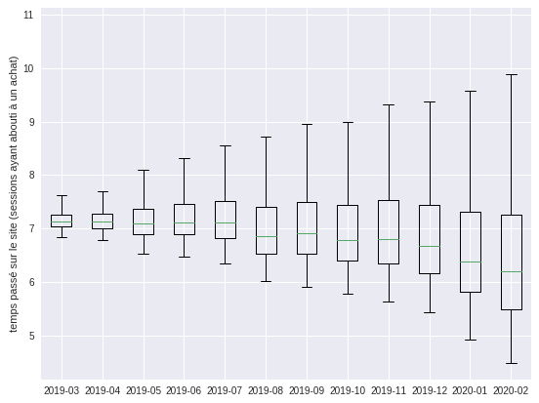
Évolution du nombre d’achats des clients & Évolution de la variabilité du temps passé par les visiteurs
Le temps passé des visiteurs ayant aboutit à un achat c’est réduit.
En mars le temps moyen des visiteurs était de 7 min.
En Février le temps moyen des visiteurs se situe entre 5,5 a 7min.
Nos visiteurs achètent plus rapidement.
27/12/2022

Slide 8
Conclusion
Légère diminution du CA, phase de transition.
Nouvelle stratégie prometteuse.
Le site vit bien, il faut réussir à vendre aux nouveaux visiteurs.
Les visiteurs qui consomment la nourriture dépensent moins que ceux du High-Tech.
27/12/2022

